Slide 1
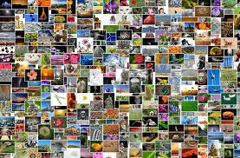
Collage
Artística

Slide 2
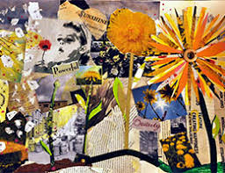
Qué es ?
Se denomina collage (del francés coller, que traduce “pegar”) a una técnica artística consistente en la construcción de obras plásticas mediante la aglomeración o conjunción de piezas o recortes de distinto origen, dándoles un tono unificado. En otras palabras, se trata de armar una obra con pedacitos obtenidos de otras fuentes.
Fuente: https://concepto.de/collage/#ixzz6PlcJw2Gx

Slide 3
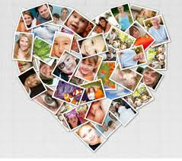
Collage
El collage es típico de la pintura, pero también es posible emplear sus principios en la música, fotografía, cine, literatura o videoclip. En el caso de las artes plásticas, suele echarse mano como materia prima para un collage a fotografías, ilustraciones, periódicos, revistas, madera, piel, objetos cotidianos, etc.
Fuente: https://concepto.de/collage/#ixzz6PlcOXijB

Slide 4
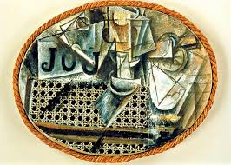
Inicios
Se asume que el pintor español Pablo Picasso habría inventado el collage en 1912 con su obra Naturaleza muerta con silla de rejilla. Pero ya había tenido experiencias similares desde 1898, y se inspiraba en las experiencias de Marcel Duchamp con el “Objeto encontrado” (objet trouvé), arte fabricado con objetos cotidianos en desuso.
Fuente: https://concepto.de/collage/#ixzz6Pld5TXOI

Slide 5
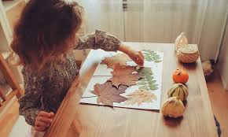
Actividad
Elabora un collage con recortes o diferentes elementos de la casa, tomar una foto y subirlos a la plataforma, en la siguiente clase explicarán su composición artística.

